Slide 1
بسم‌الله الرحمن الرحیم شماره2- نظم 4
دانشجو معلمان عزیز:
اهداف واحد درسی نظم 4:
الف- امتحان پایان ترم از محتوای پاورپوینت های این واحد درسی خواهدبود.
ب- در هرمتن شعری، ابتدا به فایل صوتی که خوانش متن را دربر دارد گوش فرادهید.
پ- ابیاتی که در بخش توضیحات کتاب معنی نشده اند در صفحات آتی معنی شده اند.
ت- اشکالات احتمالی را از استاد سوال کنید تا موردی مبهم باقی نماند.
1- آشنایی با دو اثر از شاعران فارسی زبان ایران(منطق الطیر عطار و حدیقه الحقیقه سنائی)
2- ویژگی های شخصیتی و ادبی دو شاعر مذکور و عصر آنها
3- ویژگی های سبکی ( زبانی، ادبی و فکری) عطار نیشابوری و سنائی غزنوی
4- آشنایی بیشتر با قالب شعری مثنوی
5- آشنایی با خصوصیات سبک عراقی
6 – آشنایی با آرایه های موجود در اشعار

Slide 2
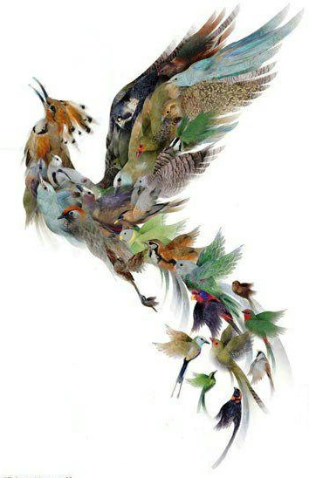
داستان سیمرغ علاوه بر عطار در آثار ابن سینا و امام محمد غزالی نیز قابل مشاهده است و این دو اندیشمند در آثار خود با عنوان رساله‌الطیور آن را بیان کرده اند. داستان، در منطق الطیر از محل اجتماع پرندگان برای داشتن فرمانروا شروع می شود و هدهد در تمام مراحل سیر و سلوک راهنما و هادی پرندگان است. او در بین پرندگان نقشی را بر عهده دارد که مرشد و پیر در بین سالکان دارد.

Slide 3
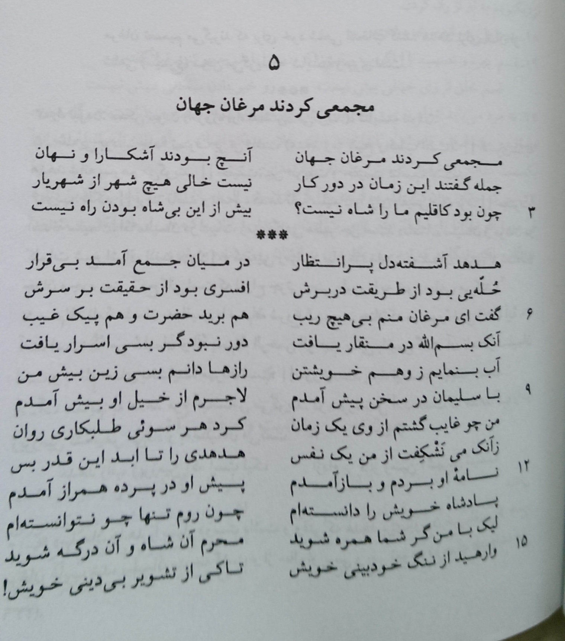

- لطفا به فایل صوتی گوش دهید - به جنبه نمادین و سمبولیک داستان توجه کنید.
وزن شعر:
کل مثنوی منطق الطیر، بر وزن فاعلاتن فاعلاتن فاعلن سروده شده است. ( بحر رمل مسدس محذوف)

Slide 4
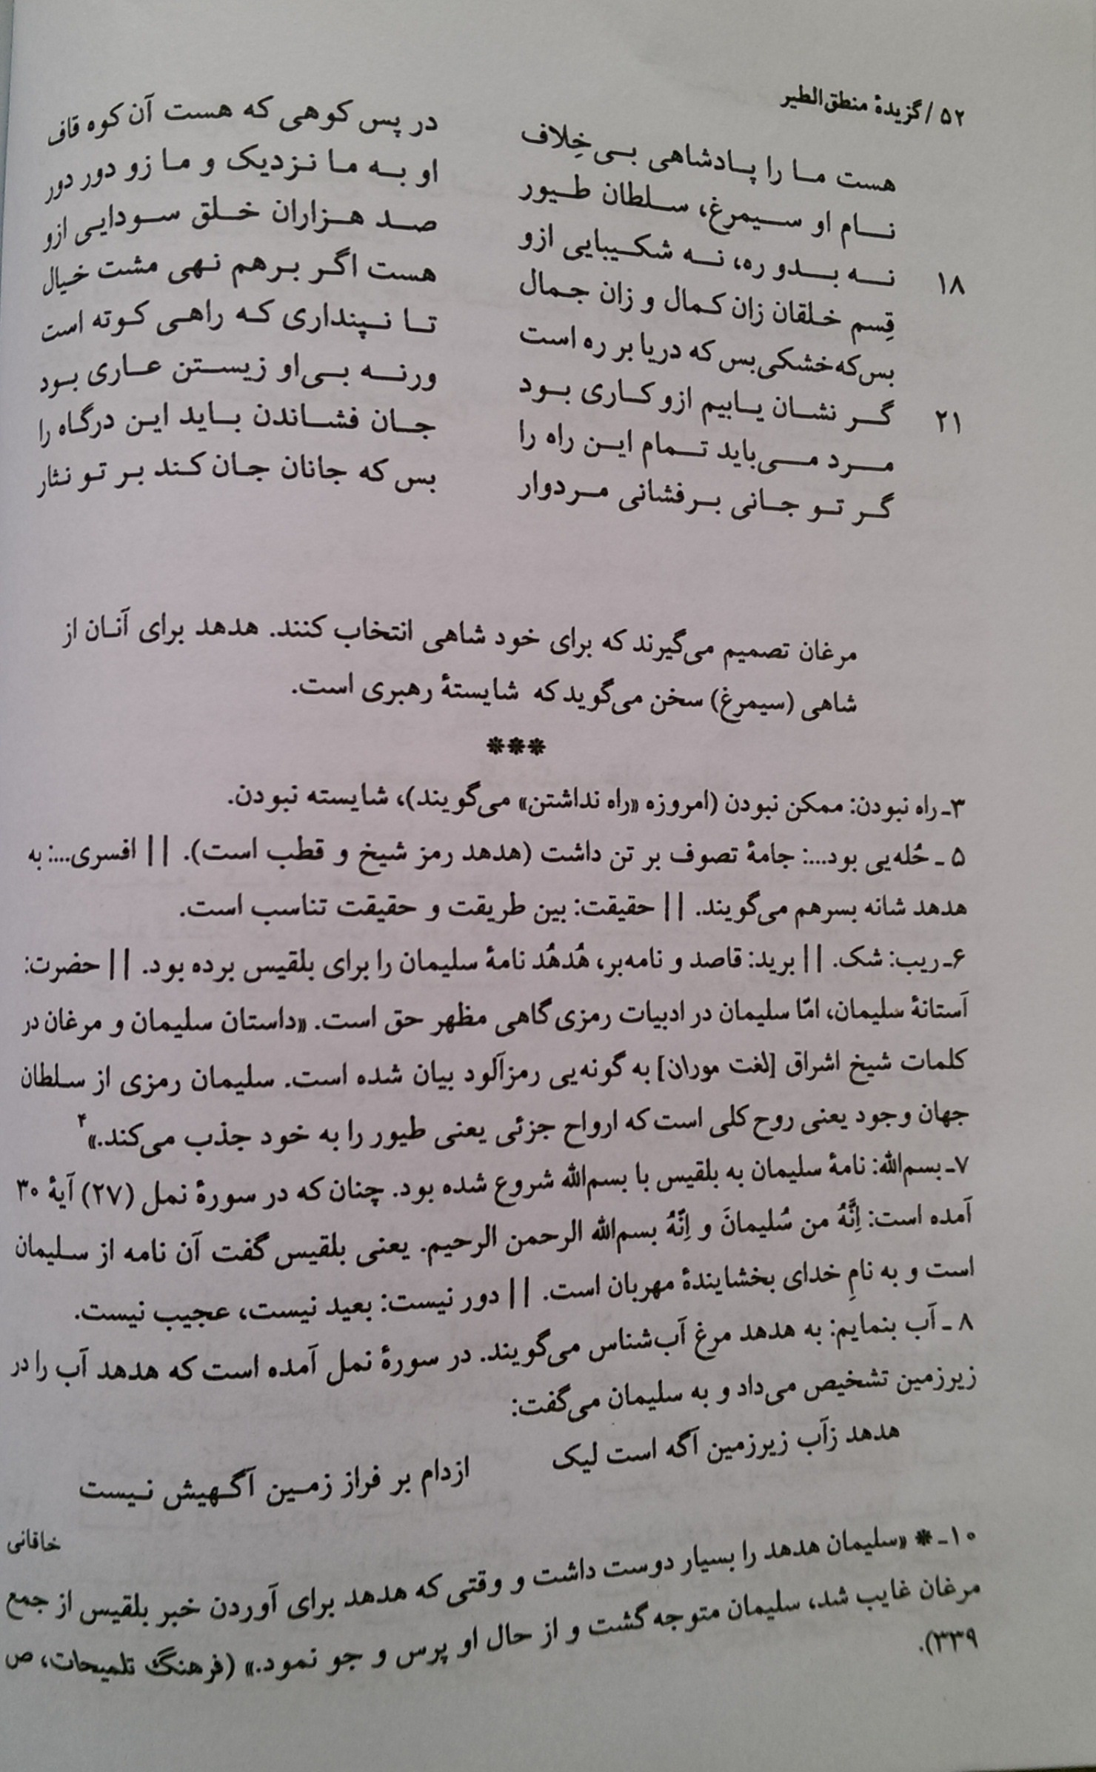
1- مصراع دوم: تمام پرندگانی که قابل مشاهده و یا به دور از چشم مردم هستند. 2- از گذشته های دور این امری معمول بوده است که هر کشوری پادشاهی داشته است.( در نسخه های دیگر به جای دورکار، روزگار آمده است. 4- هدهد که خود در راه سلوک دلی شیدا داشت.... 9- اشاره هدهد به همصحبتی با سلیمان در قران است و اینکه فرستاده و رسول او بوده است.
به نقش های سمبولیک هر پرنده توجه کنید.

Slide 5
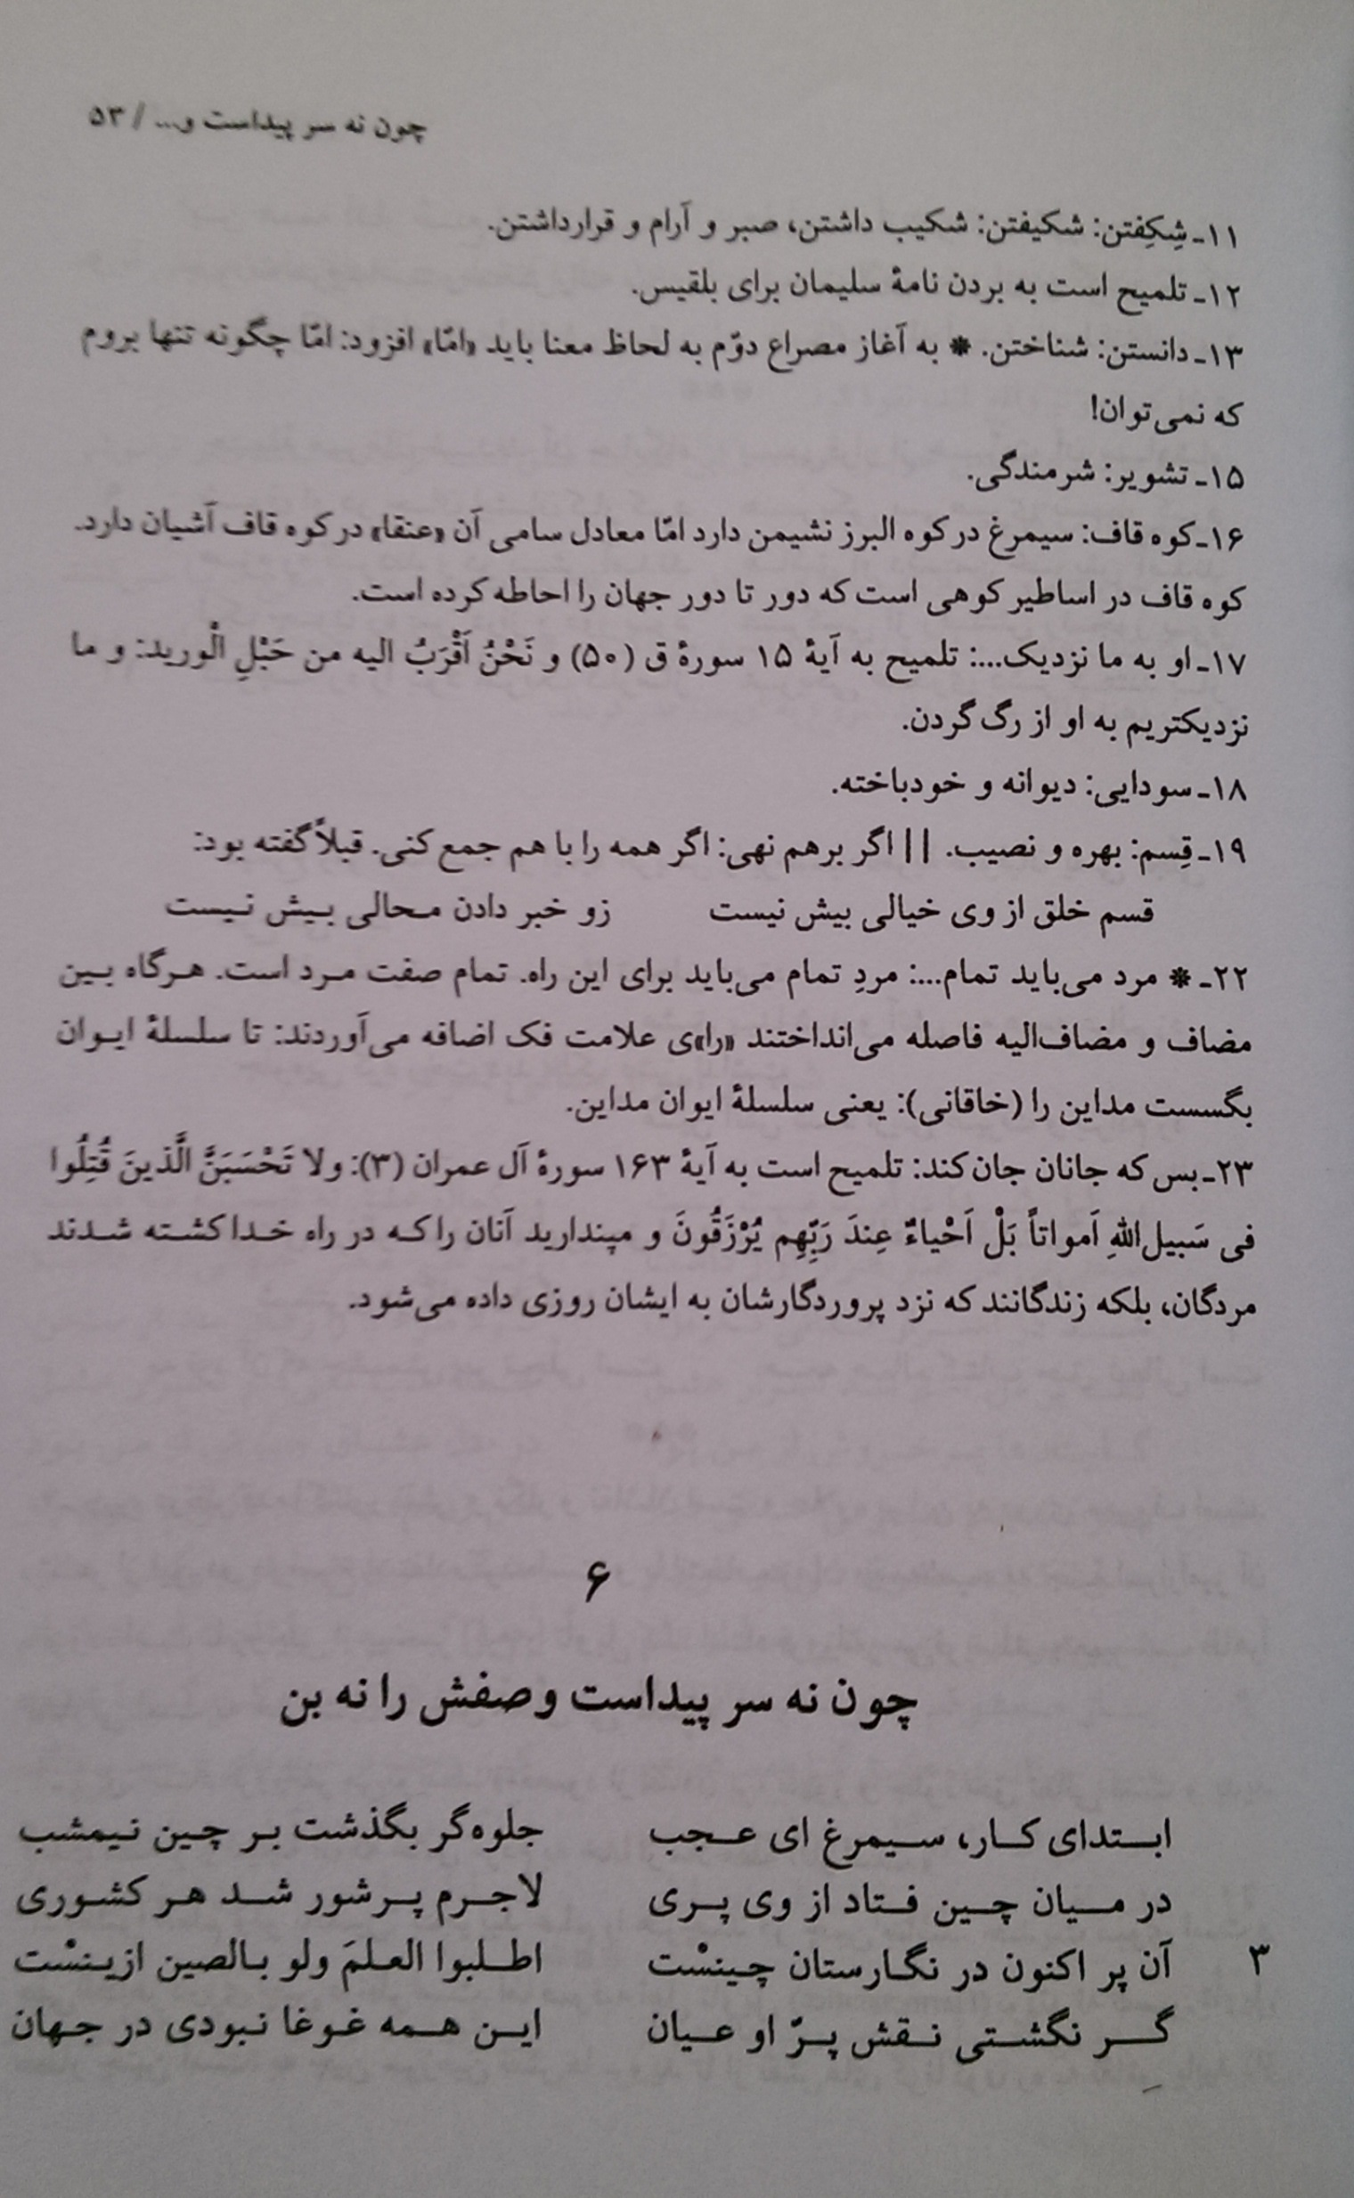
13- من پادشاه خود را می شناسم اما نمی توانم به تنهایی پیش او بروم. 14- اما اگر شما با من همراه شوید به حریم او راه خواهید یافت. 15- مصراع دوم: تا کی می خواهید شرمسار بی دینی خود شوید. 22- مرد تمام: انسان کاملی که بری از هر عیب و نقص است. 23- تو اگر مردانه پا در این مسیر خداشناسی برداری خداوند نیز هر چه دارد نثار تو می کند.

Slide 6
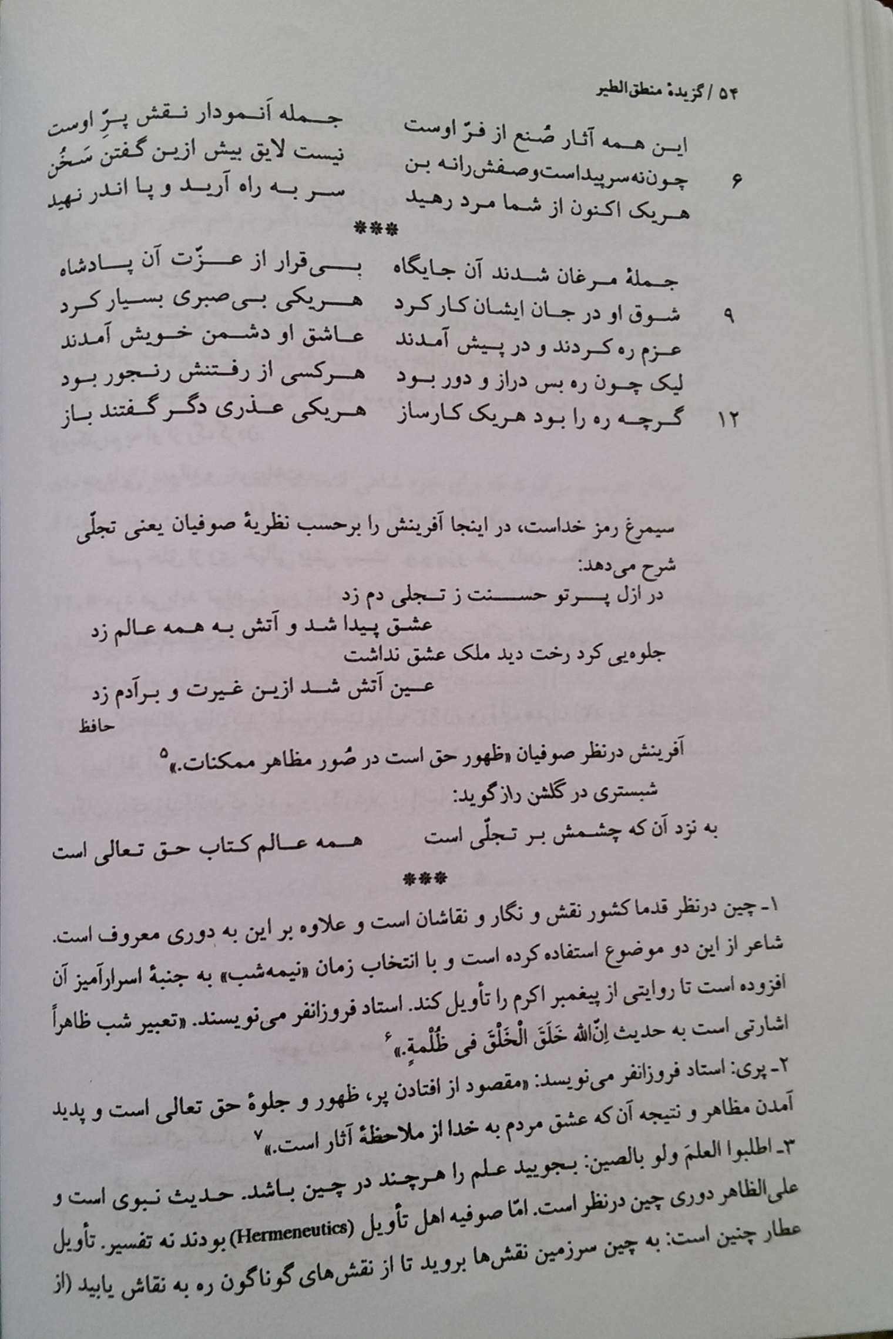
ابیات 1 تا 4 – بیانگر ابتدای کار خلقت است همانگونه که حافظ می گوید: در ازل پرتو حسنت ز تجلی دم زد عشق پیدا شد و آتش به همه عالم زد
6- یادآور این بیت از مولانا است:
درنیابد حال پخته هیچ خام پس سخن کوتاه باید والسلام
7- تناسب ( مراعات النظیر) میان سر و پا

Slide 7
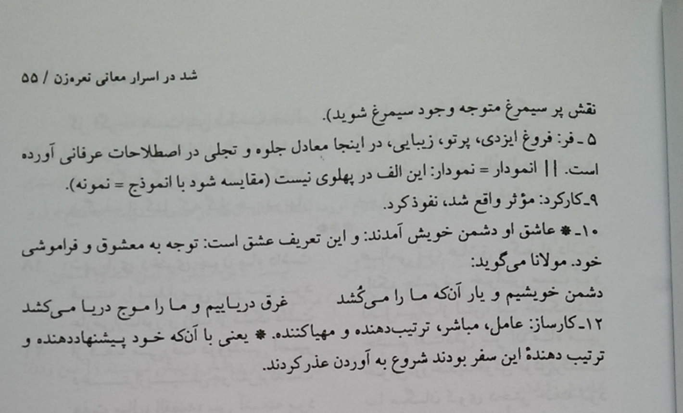
5- اشاره به اینکه همه موجودات جلوه ای از خداوند هستند. 10- مصراع دوم: برای رسیدن به حق سختی ها را به جان خریدند. 12- اشاره به دشواریهای راه عشق
12- کارساز: صفت فاعلی مرکب مرخّم

Slide 8
عطار در بخش 6 توصیفی کوتاه از سیمرغ و تجلی صفات او در چین می کند و علت توجه پیامبر به چین در حدیث« اطلبواالعلم ولو بالصین» را جلوه‌گری حق در آن قطعه از زمین می داند.

